Slide 1


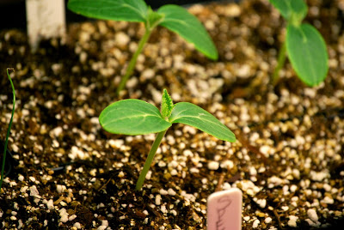

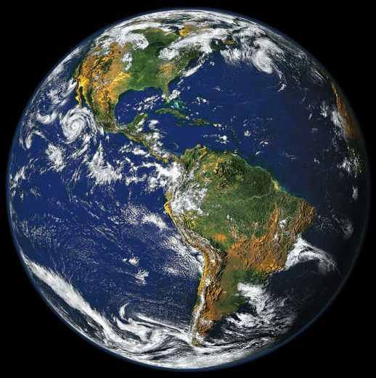

Python: Primeiros Passos
Introdução e Instalação
Philipe Riskalla Leal

Slide 2
1ª Aula
Introdução e Instalação

Slide 3
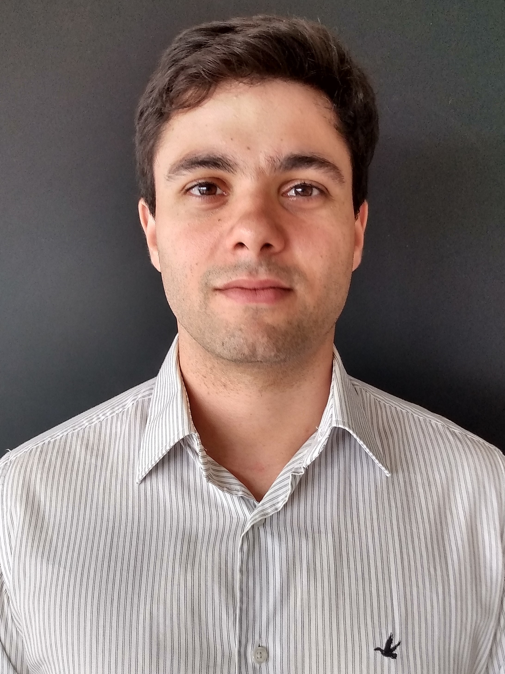
Nome: Philipe Riskalla Leal
Contato: leal.philipe@gmail.com
Formação:
Biologia (UNIFESP); Mestrado em Ecologia (USP); Ph.D. em Sensoriamento Remoto (INPE)

Slide 4
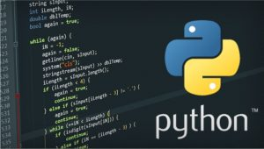
Python: Introdução e Instalação
Origem
Definição
Instalação

Slide 5
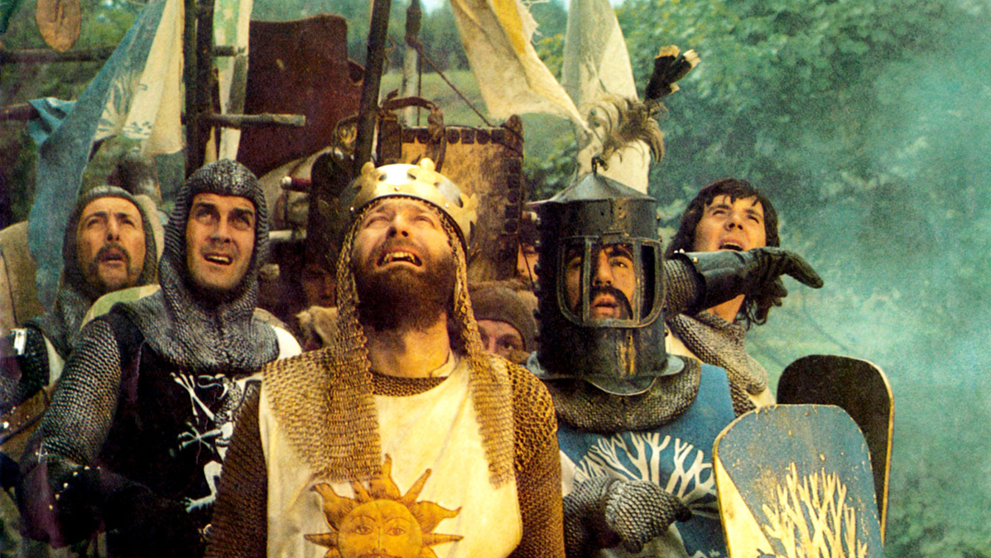
Python: Origem
“No princípio, era o ...”
Monty Python

Slide 6
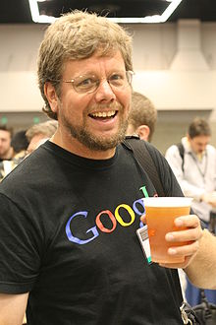
Python: Origem
Guido Van Rossum (1989)
Monty Python

Slide 7
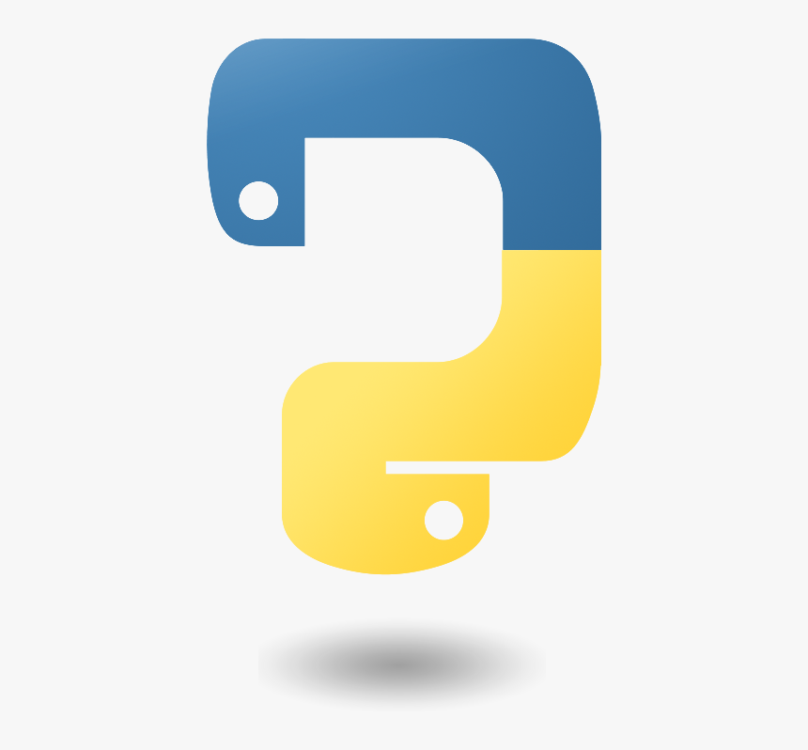
Python: Definição
Linguagem de Programação otimizada para educação
Linguagem interpretada (alto nível)
OOP: Object-Oriented Programming
Open-Source
Multi-Plataforma: Linux, MacOSX, Windows

Slide 8
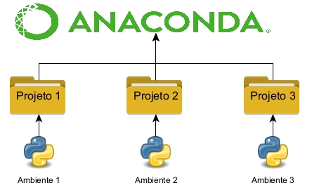
INSTALAÇÃO E AMBIENTES
Gestão de Ambientes
Aplicações

Slide 9
INSTALAÇÃO E AMBIENTES
Conda:
Gerenciador de pacotes, dependências e ambientes;
Open Source;
Multiplataforma: Windows, Linux e MacOSX
Maiores Informações: aqui

